Slide 1
Umíte si na sebe vydělat?
Procvičování

Slide 2
Úvod
Představte si, že od zítřejšího dne přestáváte být studentem, od rodičů už neuvidíte ani korunu a musíte se začít živit sami. Začnete podnikat v oblasti, která je Vám blízká. Vašim úkolem je stanovit, za jakou hodinovou sazbu budete coby podnikatel/ka pracovat. Nezapomeňte, že Vaše hodinová sazba vás živí: platí vaše účty, bydlení, koníčky, dovolené… Pro zjednodušení si stanovme, že ženy se začnou živit poskytováním kadeřnických služeb, muži začnou opravovat auta.
Jak byste měli postupovat?
Krok po kroku…

Slide 3
1. krok: Vypočítejte množství peněz, které potřebujete vydělat.
Abyste mohli stanovit cenu za svou práci, tak potřebujete vědět, kolik vlastně chcete/potřebujete vydělat. K tomu musíte znát své průměrné měsíční výdaje. Ty totiž potřebujete svým výdělkem pokrýt. Do výdajů započítáváme jak výdaje osobní, tak ty související s podnikáním. (Na obojí svým podnikáním musíte vydělat). Je třeba si uvědomit, že některé výdaje hradíme měsíčně, jiné ročně a do celkového výpočtu je potřeba zahrnout všechny.
Co tedy neopomenout:
Měsíční výdaje – osobní (např. potraviny) i spjaté s podnikáním (např. materiál)
Roční výdaje – osobní (např. dovolenou) i spjaté s podnikáním (např. daně)

Slide 4
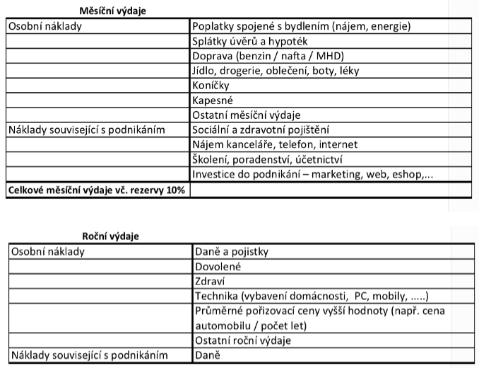
Ukázka možné struktury:

Slide 5
2. krok: Stanovte čas, který Vám práce zabere a hodiny, které můžete účtovat.
Jakmile víte, kolik peněz potřebujete vydělat, tak je potřeba si uvědomit, kolik z času stráveného prací můžete svým klientům účtovat. Dejme tomu, že pracujete 5 dní v týdnu, každý den 8 hodin. Je třeba si uvědomit, že netrávíte celých 8 hodin u klienta, takže mu je nemůžete „naúčtovat“. Pokud byste si vedli podrobný soupis činností vykonaných přes den, zjistíte, že téměř ½ času Vám zaberou činnosti jako administrativa, marketing, komunikace... tedy činnosti, které přímo netrávíte s klientem.

Slide 6
3. krok: Stanovte minimální hodinovou sazbu.
Posledním krokem k nastavení hodinové sazby, která Vám bude vydělávat, je její výpočet. Minimální hodinová sazba Vám říká, kolik si minimálně musíte účtovat na hodinu, abyste vybudovali a dlouhodobě „ufinancovali“ svůj život. Pokud znáte tuto hodnotu, tak je pro Vás snadnější nastavit cenovou politiku Vašich služeb. Jak vypočítáte minimální hodinovou sazbu? Výpočet začnete částkou, kterou chcete měsíčně vydělat. Když ji vynásobíte 12, získáte cílovou roční částku. Poté dosazujete další proměnné: počet dní, které týdně pracujete a počet hodin, které denně pracujete. Pak z těchto hodin určete produktivní hodiny, které můžete klientům účtovat. Taktéž doplníte počet týdnů, které v roce pracujete (odečtěte dovolené, prázdniny...). Nakonec dopočítáte počet hodin, které máte k dispozici, abyste dosáhli požadovaného příjmu a vydělením Vaší cílové roční částky těmito hodinami získáte představu o Vaší minimální hodinové sazbě.

Slide 7
Sumarizace zadání
1. Vypočítejte množství peněz, které potřebujete vydělat.
2. Stanovte čas, který Vám práce zabere a hodiny, které můžete účtovat.
3. Stanovte minimální hodinovou sazbu.
Věnujte 45 minut svého času osobní kalkulaci.

